Slide 1
Золотая осень в творчестве поэтов и писателей

Slide 2
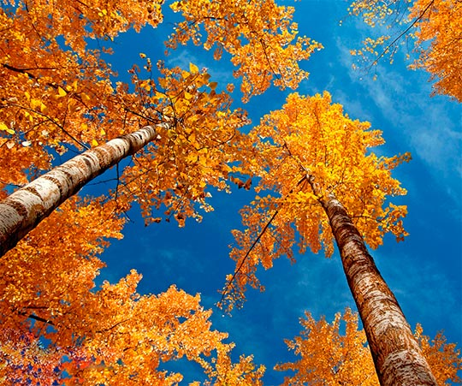
Осени приметы
Тонкая берёзка В золото одета. Вот и появилась осени примета. Птицы улетают В край тепла и света, Вот вам и другая Осени примета. Сеет капли дождик Целый день с рассвета. Этот дождик тоже Осени примета. Горд мальчишка, счастлив: Ведь на нём надета Школьная рубашка, Купленная летом. Девочка с портфелем. Каждый знает: это – Осени идущей Верная примета.
(Л. Преображенская)

Slide 3
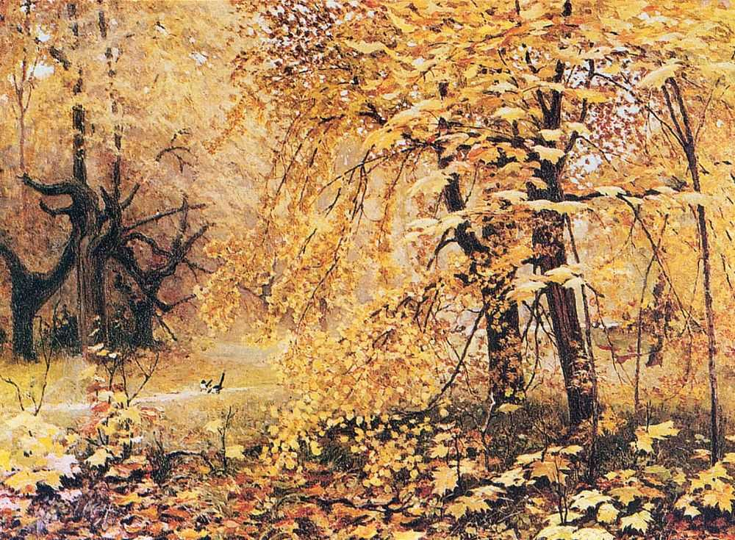
Остроухов И.С. Золотая осень.1887

Slide 4
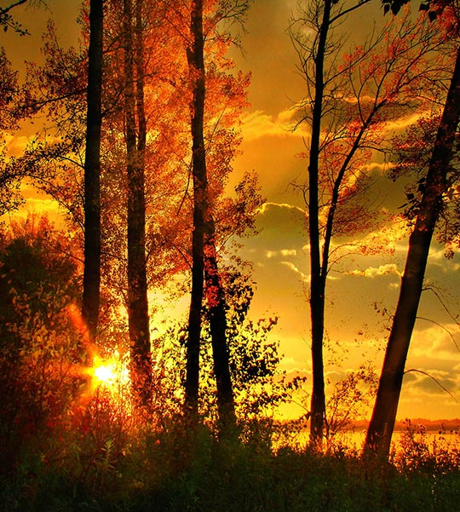
Осень
Летних листьев влажный лепет Стих и поредел. Лист кленовый, словно лебедь, Кружит по воде. Собрались берёзы в стаи, Только ветра ждут. Дым ветвится, вырастая — Где-то листья жгут… И в саду, в тумане белом Слышен за сто вёрст Звук паденья яблок спелых, Переспелых звёзд.
(И. Гамазкова)

Slide 5
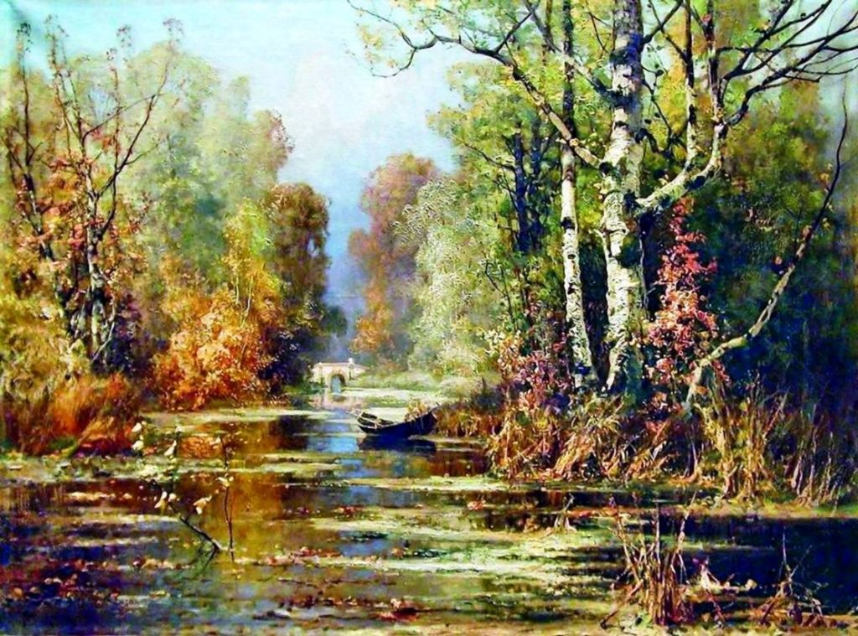
Клевер Ю.Ю. Осенний парк

Slide 6
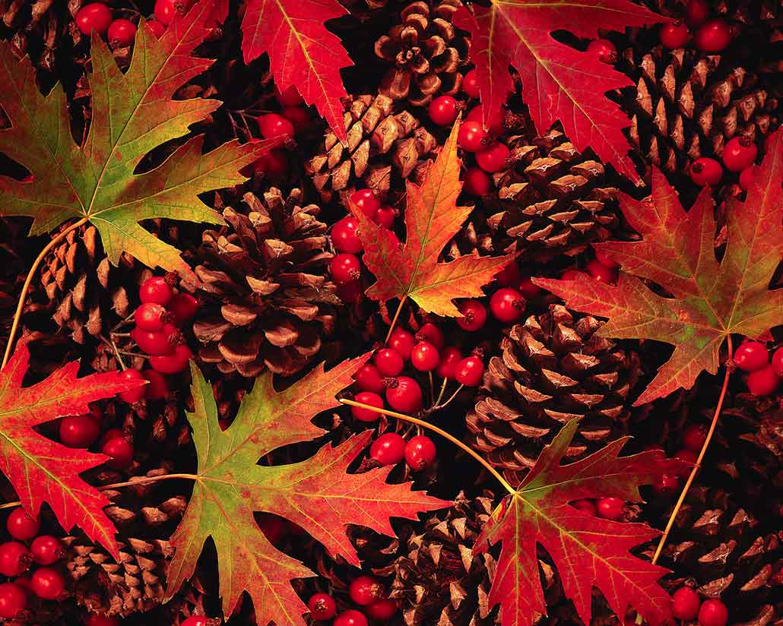
Собрались и полетели
Собрались и полетели Утки в дальнюю дорогу . Под корнями старой ели Мастерит медведь берлогу. Заяц в мех оделся белый, Стало зайчику тепло. Носит белка месяц целый Про запас грибы в дупло. Рыщут волки ночью темной За добычей по лесам. Меж кустов к тетерке сонной Пробирается лиса. Прячет на зиму кедровка В старый мох орехи ловко. Хвою щиплют глухари. Зимовать к нам прилетели Северяне-снегири.
(Е. Головин)

Slide 7
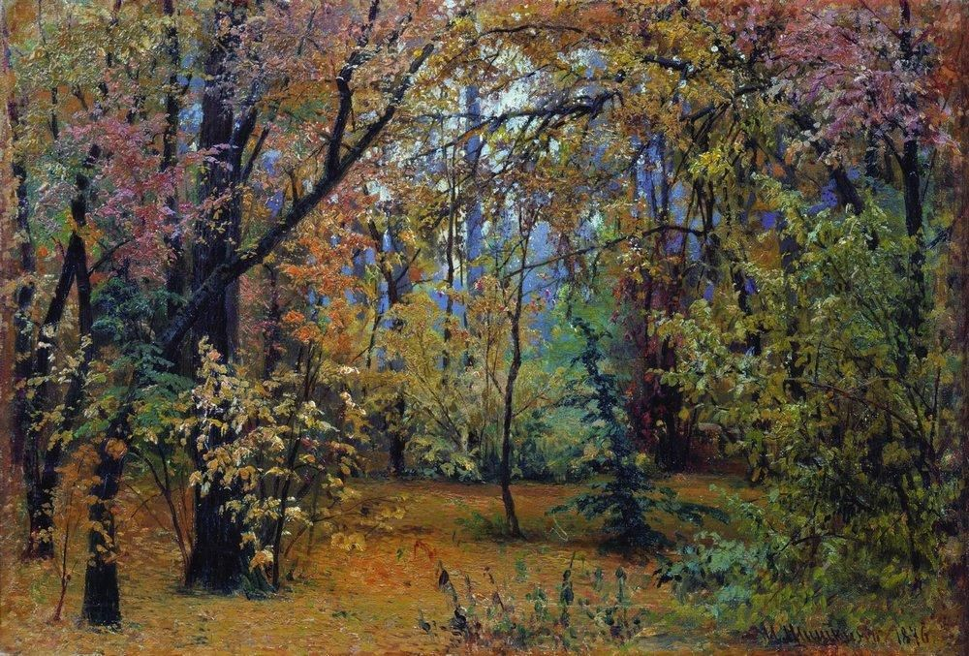
Шишкин И.И. Осенний лес. 1876

Slide 8
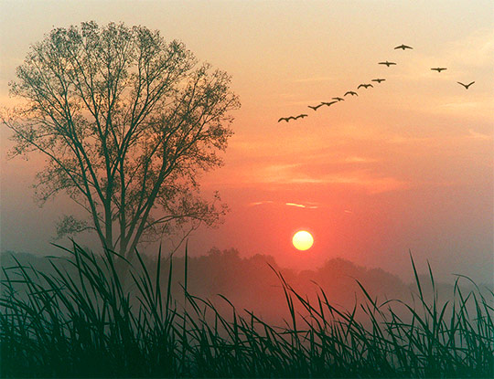
Ковровые дорожки
За осенними тучами где-то Журавлиный затих разговор. На дорожки, где бегало лето, Разноцветный улёгся ковёр. Воробей загрустил за окошком, Непривычно притихли дома. По осенним ковровым дорожкам Незаметно приходит зима.
(В. Орлов)

Slide 9
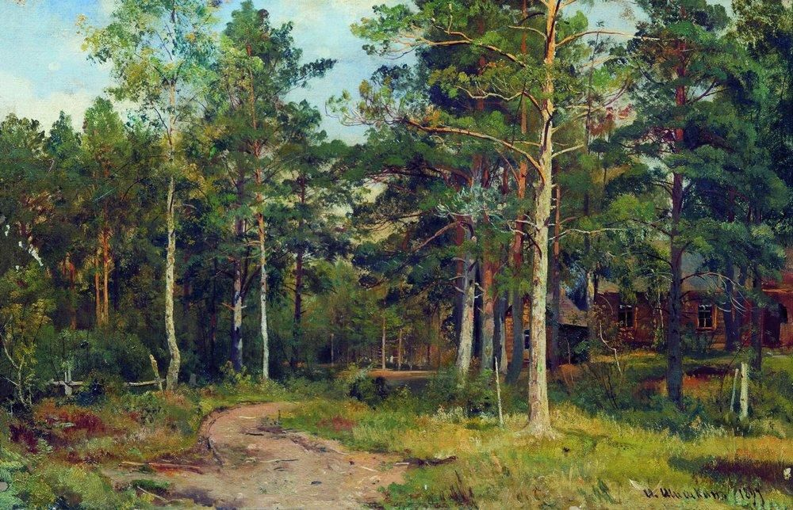
Шишкин И.И. Осенний пейзаж. Дорожка в лесу.

Slide 10
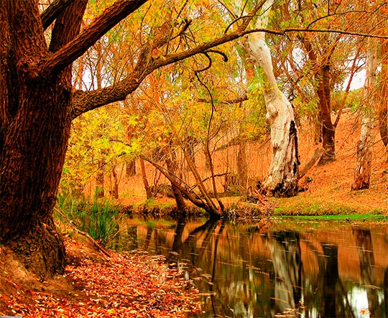
Кто-то ходит у ворот – То заденет ветку, То травинки соберёт И подбросит кверху. То начнёт рябину гнуть У забитой дачи, Вот на лужу взялся дуть, Как на чай горячий. И не мёрзнет без пальто В зябкий синий вечер... Этот кто-то – он никто, Он – осенний ветер.
(Л. Дербенев)
Осенний ветер

Slide 11
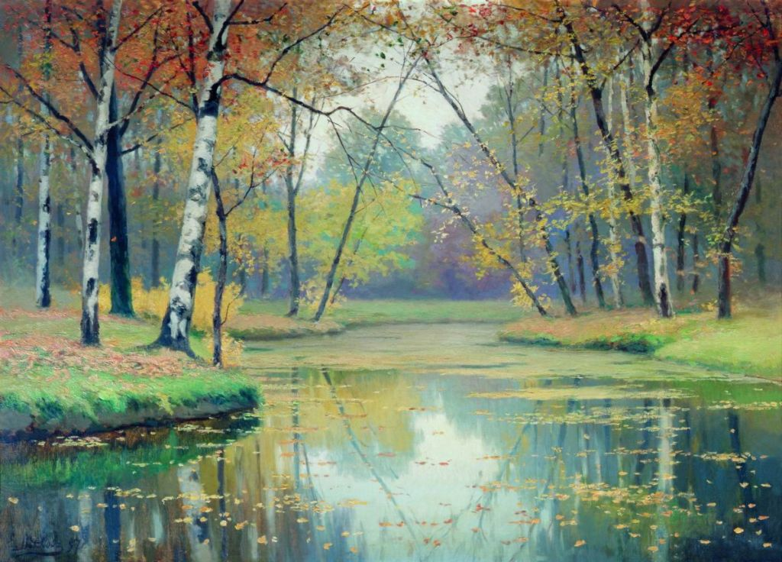
Волков Е.Е Осенний пейзаж

Slide 12
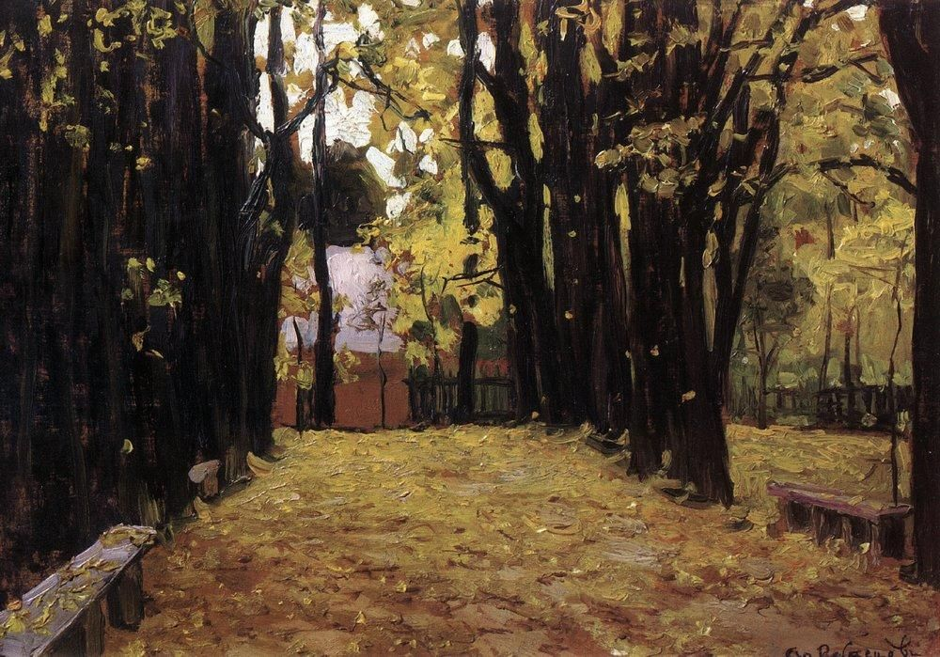
Осень - швея
Чтоб крошка-земля без хлопот зимовала, Ей осень лоскутное шьёт одеяло. Листок аккуратно к листку пришивает, Сосновой иголкой стежок подгоняет. Листочки на выбор – любой пригодится. Вот рядом с багровым лиловый ложится, Хоть очень по вкусу швее золотистый, Сгодится и бурый, и даже пятнистый. Скрепляет их бережно нить паутины. Прекрасней чем эта, не сыщешь картины.
(Т. Гусарова )
Васнецов А.М. Осень

Slide 13
Презентацию выполнила воспитатель НЧДОУ «Детский сад №97 ОАО «РЖД»
Сокольская Татьяна Сергеевна

